Slide 1
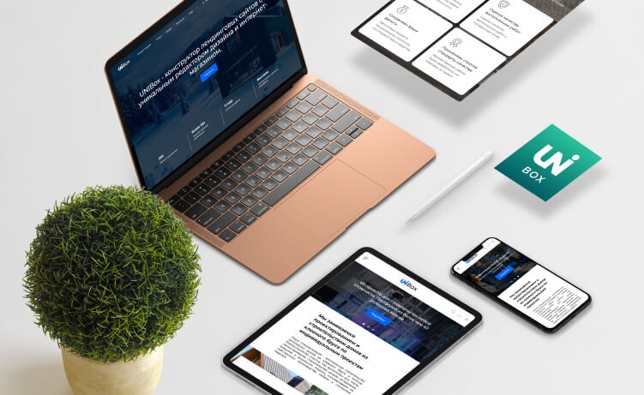
Готовый сайт на 1С-BITRIX: как максимально сократить бюджет и время на создание сайта?

Slide 2
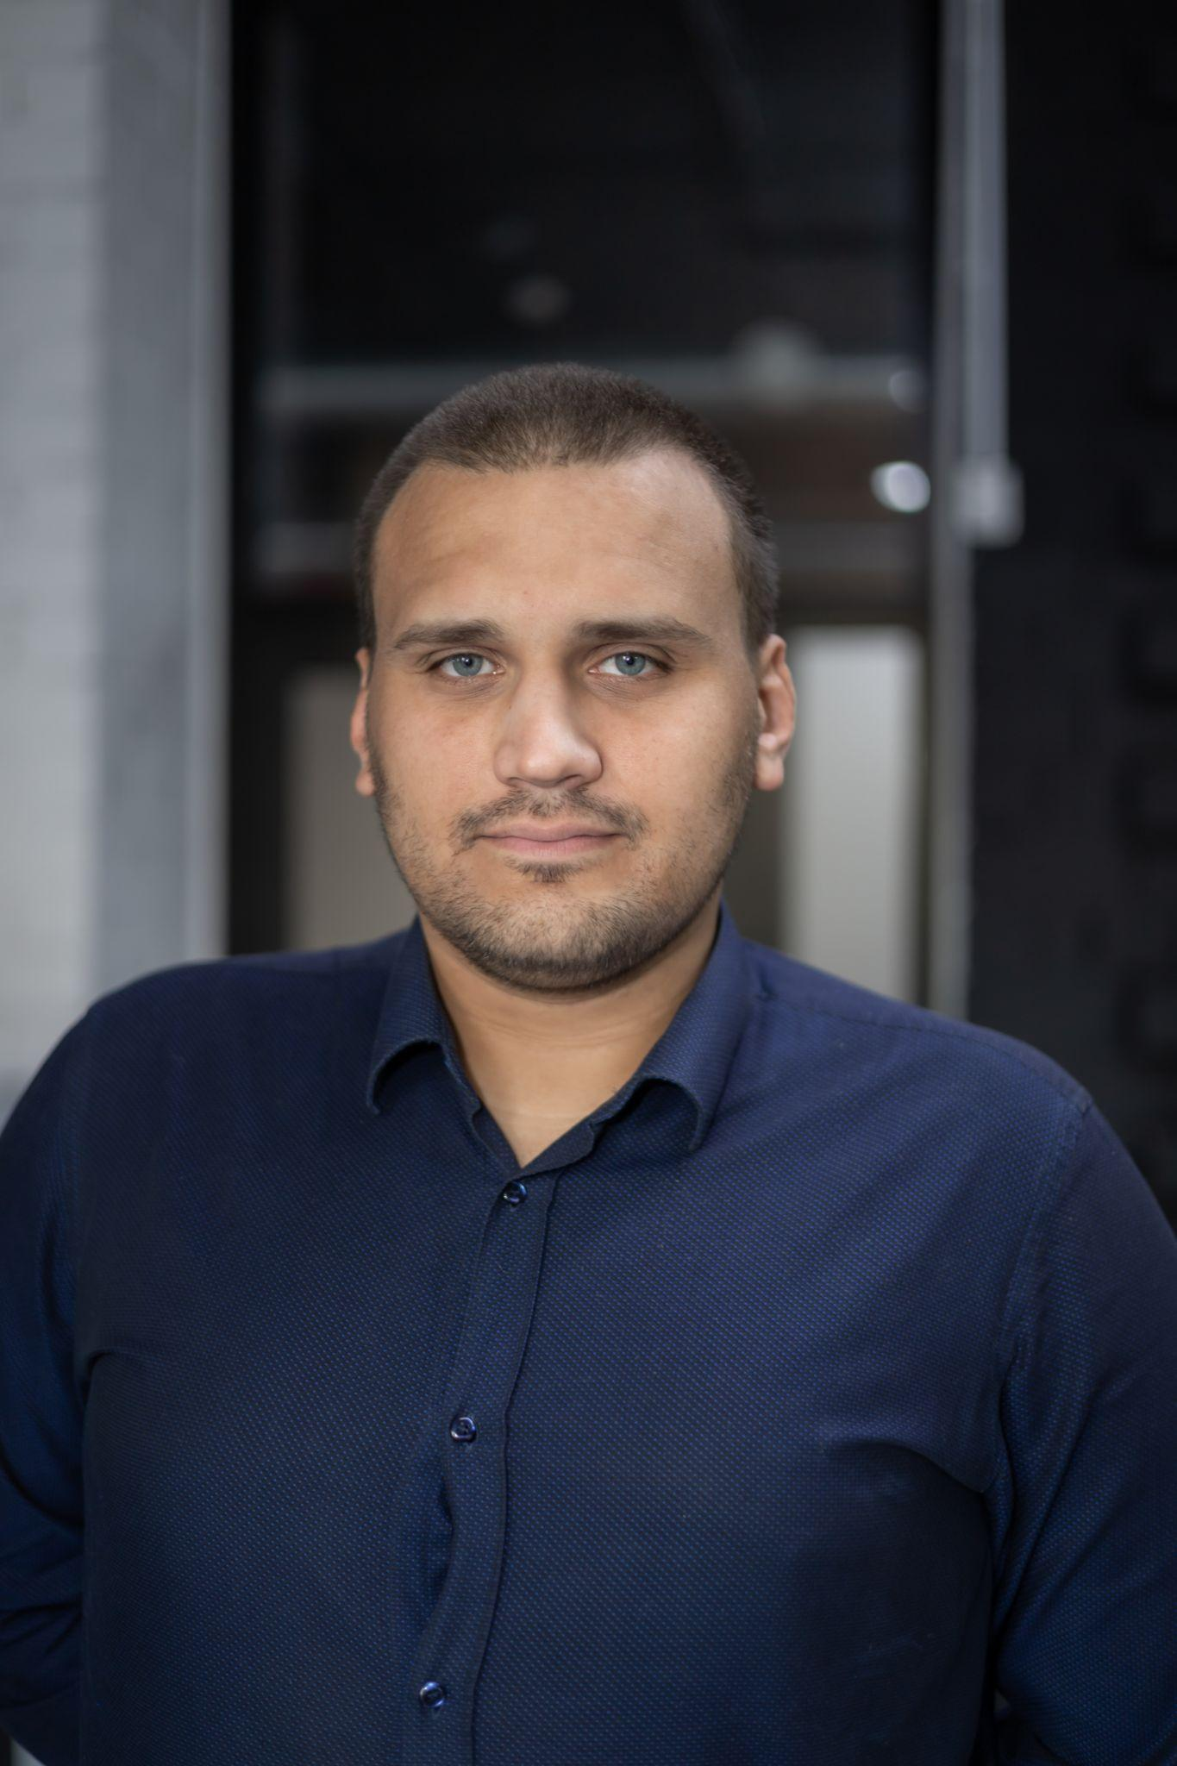
Кто я
Ахраменко Максим
Эксперт по интернет-маркетингу
Ведущий специалист по ведению проектов
Опыт работы 5 лет, запущено более 200 проектов

Slide 3
О чём вебинар?
1. Как и с помощью чего сегодня создают сайты?
2. Что такое готовые решения на 1С-Битрикс? И почему готовые сайты это лучший вариант запуска проекта.
3. Как запустить онлайн продажи на максимум с готовыми сайтами INTEC UNIVERSE.
4. Сайт как фундамент цифровой трансформации бизнеса.
5. Автоматизация и SEO продвижение.
6. Интеграция с 1С, CRM, подогрев клиентов, интернет-реклама.
7. Как обезопасить свой сайт от внешних угроз, защита от DDOS атак, распространенные угрозы…

Slide 5
Как сегодня создаются сайты?
1. разработка в конструкторе сайтов
2. самостоятельная разработка, в том числе с использованием популярных инструментов и фреймворков
3. разработка на CMS
У каждого из способов есть как свои плюсы, так и недостатки. Рассмотрим все эти способы.

Slide 6
Конструктор
Плюсы
1. Простота разработки
2. Разнообразие тарифов
3. Всё в одном месте
4. Скорость разработки
Минусы
1. По факту сайт вам не принадлежит
2. Полноценно продвигать его нельзя
3. Дизайн доступен только шаблонный
4. Работать сайт будет медленно
Для чего подходит?
1. Тестирование ниши 2. Разовый проект 3. Некоммерческие проекты.

Slide 7
Самостоятельная разработка
Плюсы
Свобода выбора
Минимум лишнего кода и высокая скорость загрузки
Адаптация под конкретный проект
Минусы
Высокая стоимость
Полная зависимость от разработчика
Отсутствие официальных обновлений
Для чего подходит?
Для индивидуальных и очень сложных проектов

Slide 8
CMS
Минусы
Большое количество расширений для CMS
Платный продукт
Однотипность сайтов
Плюсы
Доступность веб-разработки
Большой функционал из «коробки» и широкие возможности интеграции
Наличие отечественных разработчиков.
Быстрый запуск сайта
Для чего подходит?
Для любого проекта

Slide 9
Что такое Битрикс?
Компания «Битрикс» основана в 1998 году Сергеем Рыжиковым совместно с группой единомышленников. Большинство из них работает в компании до сих пор. В 2007 году компании «Битрикс» и «1С» создали совместное предприятие «1С-Битрикс».
Компания «1С-Битрикс» занимает лидирующие позиции на российском рынке в области разработки систем управления веб-проектами и корпоративными порталами.

Slide 10
Почему готовые сайты и магазины это «must have»
Готовый сайт - это уже протестированный сайт на CMS «1С-Битрикс» (в определенной функциональной редакции) с заранее подготовленным интерфейсом. Все готовые сайты разработаны с учетом психологии пользователей. Это означает, что сайт будет не просто красивым.
Наши готовые сайты – настоящие генераторы продаж.

Slide 11
Преимущества готовых решений INTEC
1. Наличие конструктора
2. Универсальность
3. Посадочные страницы услуг
4. Адаптивность
5. Высокая скорость работы
6. Доп. функционал для редакции “Старт” (БУС)
7. Систематические обновления

Slide 12
IntecUniverse - интернет-магазин с конструктором дизайна
Решение идеально подойдёт для быстрого запуска современного и многофункционального интернет-сайта, без лишних расходов и привлечения сторонних специалистов.

Slide 13
INTEC Конструктор сайтов - визуальный редактор структуры и дизайна
INTEC Конструктор позволяет управлять дизайном и структурой страниц на платформе "1С-Битрикс", без привлечения программистов.
Вы просто добавляете необходимые блоки и перемещаете их по странице в любое место.

Slide 14
INTEC: Мультирегиональность - региональная сеть вашего сайта с продвижением в поисковиках
Модуль INTEC: Мультирегиональность для «1С-Битрикс» позволяет предоставлять пользователям вашего интернет-магазина актуальную информацию по их региону: контакты магазинов, остатки товаров по складам, региональные скидки, региональные цены на товар и т.д. Это оптимальный вариант для крупных интернет-магазинов со множеством представительств в разных регионах. При этом вам не нужно будет тратить время, деньги и силы на создание 30 сайтов, которые, к тому же будут по-разному ранжироваться в поисковиках. Вы можете прописать уникальные метатеги Title, Description, Keywords и ваш проект будет спокойно продвигаться в 50-100 регионах.

Slide 15
Автоматизация SEO-продвижения
INTEC. SEO модуль - набор инструментов, предназначенных для оптимизации и продвижения сайта в поисковых системах. В модуль входит автогенератор текстов для продвижения и умный SEO-фильтр, который позволяет прописывать на любой странице уникальные метаданные, создавать уникальные страницы под каждую группу сортировки фильтра товаров.

Slide 16
Какой функционал нужен для 100% продаж
1. Возможность купить товар через сайт
2. Подробная информация о товаре и/или услуге
3. Формы обратной связи
4. Лид-магнит
5. Программы лояльности

Slide 17
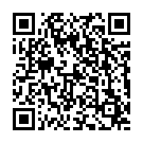
АКЦИЯ - создадим сайт или интернет-магазин на 1С-Битрикс «под честное слово»
Без предоплаты и других обязательств с Вашей стороны. Мы разрабатываем сайт Вы принимаете, если результат Вас полностью устраивает тогда продолжаем сотрудничать. Как Вам такое предложение?

Slide 18
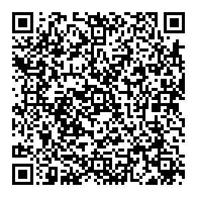
Ахраменко Максим
8 (904) 806-81-98
am@intecsite.ru

